Slide 1
Software Engineering 1
Anna Prenzel

Slide 2
Einführung
Ziele der heutigen Veranstaltung:
Gegenüberstellung funktionaler und objektorientierter Analyse
Richtlinien und Heuristiken zur Gestaltung grafischer Benutzeroberflächen
Zusammenfassende Gedanken zum Software Engineering

Slide 3
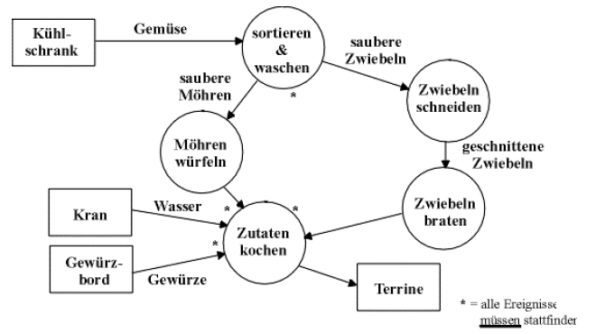
Strukturierte Analyse

Slide 4
Strukturierte Analyse
Vergleich OOA / SA → Klassen-/Sequenzdiagramm versus Datenflussdiagramm
Klassendiagramm:
Verteilung der Funktionen auf verschiedene Module mit dem Ziel der Wartbarkeit und Erweiterbarkeit (Fokus: Wer macht was?)
Verteilter Systemzustand (in Attributen der einzelnen Klassen)
Funktionsablauf nicht sichtbar
Sequenzdiagramm:
Jeweils 1 konkrete Funktion wird beschrieben
Reihenfolge der Unterfunktionsaufrufe + Steueranweisungen
DFD:
Funktionen sind global verfügbar, globaler Systemzustand (Fokus: Was wird gemacht?)
Funktionsabhängigkeiten + Datenfluss durch mehrere Funktionen ist sichtbar
Verzicht auf Steueranweisungen

Slide 5
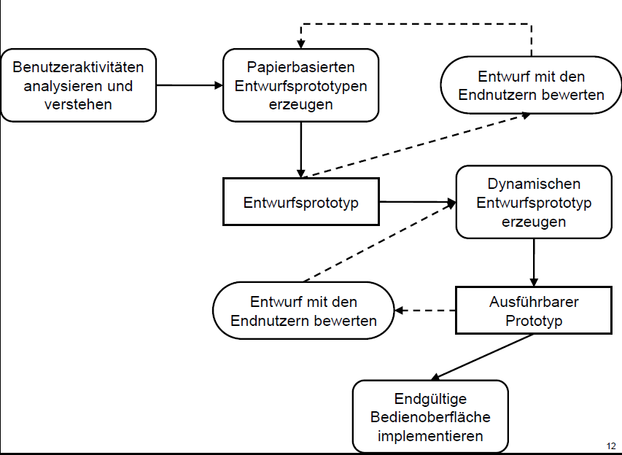
Prozess der GUI-Entwicklung

Slide 6
Prozess der GUI-Entwicklung
Benutzeraktivitäten analysieren und verstehen
Use Cases
Geschäftsprozessmodellierung
Systemsequenzdiagramme
User Stories

Slide 7
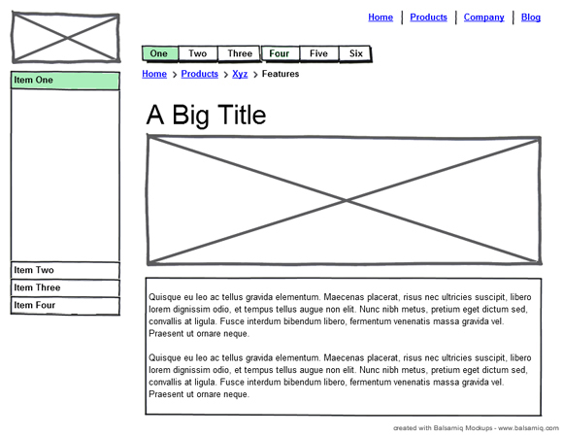
Wireframe erzeugen (low fidelity)

Slide 8
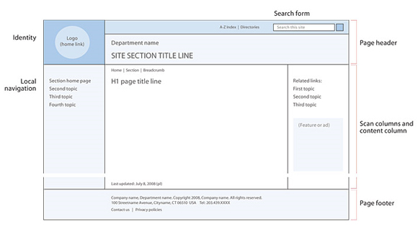
Wireframe erzeugen
Notes:
pencil

Slide 9
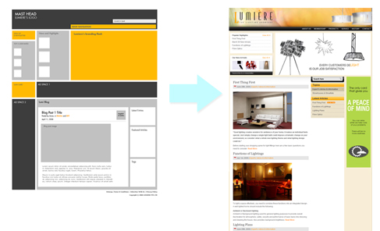
Mockup erzeugen (high fidelity)
Notes:
pencil

Slide 10
Usability - ISO 9241
Aufgabenangemessenheit
Benutzer wird nicht durch die Systembenutzung vom eigentlichen Aufgabenziel abgelenkt
Ein Dialog ist aufgabenangemessen, wenn er den Benutzer unterstützt, seine Arbeitsaufgabe effektiv und effizient zu erledigen.

Slide 11
Usability - ISO 9241
Aufgabenangemessenheit
Umsetzungsbeispiele
Cursor schon im Eingabeformular positionieren
Einstellungen des Nutzers automatisch speichern
Notes:
Letzten Zustand wiederherstellen

Slide 12
Usability - ISO 9241
Selbstbeschreibungsfähigkeit
Für den Anwender ist offensichtlich,
  an welcher Stelle er sich befindet,
  welche Aktionen wie ausgeführt werden können.
Hilfe zum jeweiligen Dialogschritt ist verfügbar.
Ein Dialog ist selbstbeschreibungsfähig, wenn jeder einzelne Dialogschritt durch Rückmeldung des Dialogsystems unmittelbar verständlich ist oder dem Benutzer auf Anfrage erklärt wird.

Slide 13
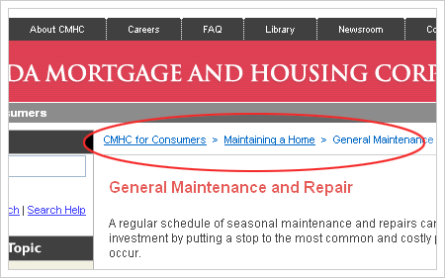
Usability - ISO 9241
Selbstbeschreibungsfähigkeit
Umsetzungsbeispiele

Slide 14
Usability - ISO 9241
Erwartungskonformität
Bedienung ist konsistent und vorhersehbar
Bekannte Interaktionsmuster werden angewendet
Ein Dialog ist erwartungskonform, wenn er konsistent ist und den Merkmalen des Benutzers entspricht, z.B. den Kenntnissen aus dem Arbeitsgebiet, der Ausbildung und der Erfahrung des Benutzers sowie den allgemein anerkannten Konventionen.

Slide 15
Usability - ISO 9241
Erwartungskonformität
Umsetzungsbeispiele
Funktionsweise eines Warenkorbs in fast allen Online-Shops gleich
Menüs für Öffnen und Speichern in Textverarbeitungsprogrammen (Diskette)
Unterstrichene Wörter sind Links
Notes:
Letzten Zustand wiederherstellen

Slide 16
Usability - ISO 9241
Fehlertoleranz
Ein Dialog ist fehlertolerant, wenn das beabsichtigte Arbeitsergebnis trotz erkennbar fehlerhafter Eingaben entweder mit keinem oder mit minimalem Korrekturaufwand durch den Benutzer erreicht werden kann.

Slide 17
Usability - ISO 9241
Steuerbarkeit
Ein Dialog ist steuerbar, wenn der Benutzer in der Lage ist, den Dialogablauf zu starten sowie seine Richtung und Geschwindigkeit zu beeinflussen, bis das Ziel erreicht ist.

Slide 18
Usability - ISO 9241
Individualisierbarkeit
Ein Dialog ist individualisierbar, wenn das Dialogsystem Anpassungen an die Erfordernisse der Arbeitsaufgabe, individuelle Vorlieben des Benutzers und Benutzerfähigkeiten zulässt.

Slide 19
Usability - ISO 9241
Lernförderlichkeit
Ein Dialog ist lernförderlich, wenn er den Benutzer beim Erlernen des Dialogsystems unterstützt und anleitet.
Notes:
Steuerbarkeit ist auch eine voraussetzung für lernförderlichkeit (ausprobieren durch redo/undo)
Ribbon-menu in powerpoint 2010: vorschau für entwürfe bei überfahren mit der maus
Früher: keyboard-buchstaben neben menüeinträgen

Slide 20
Heuristiken zur Gestaltung von GUIs
H1 „Zeige den Systemstatus“
Das System sollte den Nutzer stets darüber informieren
ob eine Nutzeraktion erfolgreich war
was das System gerade tut und wie lange dies noch dauern wird
in welchem Zustand sich das System befindet

Slide 21
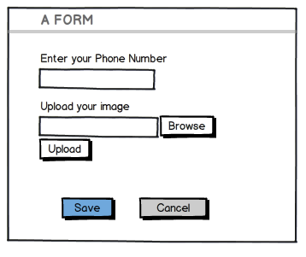


Heuristiken zur Gestaltung von GUIs
H1 „Zeige den Systemstatus“

Slide 22
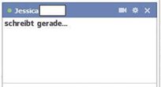
Heuristiken zur Gestaltung von GUIs
H1 „Zeige den Systemstatus“
Notes:
Speichern: ausgegraute Diskette = ist gespeichert, blaue Diskette = muss gespeichert werden

Slide 23
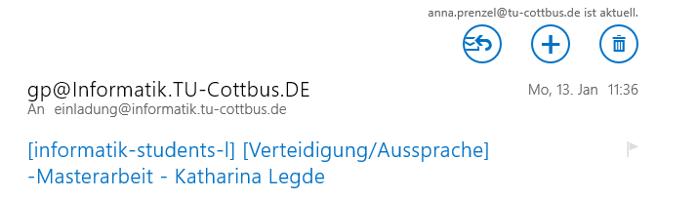
Heuristiken zur Gestaltung von GUIs
H1 „Zeige den Systemstatus“

Slide 24
Heuristiken zur Gestaltung von GUIs
H1 „Zeige den Systemstatus“
Weitere Szenarien
In einem mehrschrittigen Assistenten-Dialog (Wizard) die Anzahl der verbleibenden Schritte anzeigen.

Slide 25
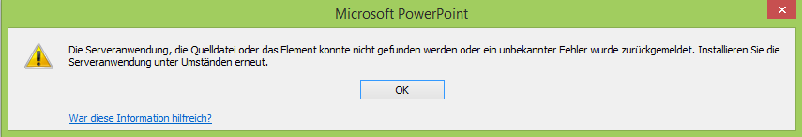
Heuristiken zur Gestaltung von GUIs
H2 „Verwende Begriffe und Metaphern aus der Welt des Nutzers“

Slide 26
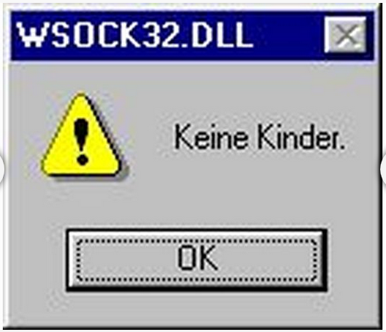
Heuristiken zur Gestaltung von GUIs
H2 „Verwende Begriffe und Metaphern aus der Welt des Nutzers“

Slide 27
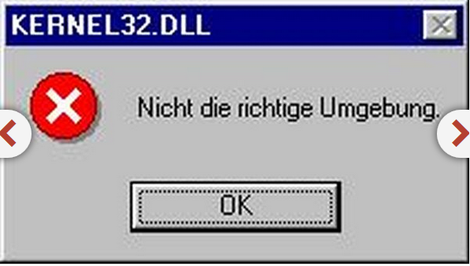
Heuristiken zur Gestaltung von GUIs
H2 „Verwende Begriffe und Metaphern aus der Welt des Nutzers“

Slide 28
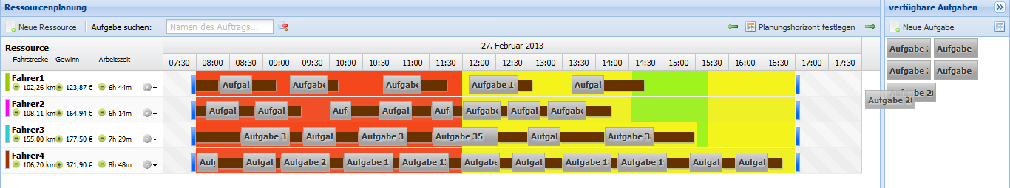
Heuristiken zur Gestaltung von GUIs
H2 „Verwende Begriffe und Metaphern aus der Welt des Nutzers“

Slide 29
Heuristiken zur Gestaltung von GUIs
H3 „Fehler frühzeitig zu vermeiden ist besser als Fehler nachträglich beseitigen zu müssen“

Slide 30
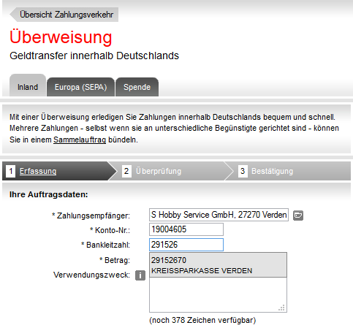

Slide 31
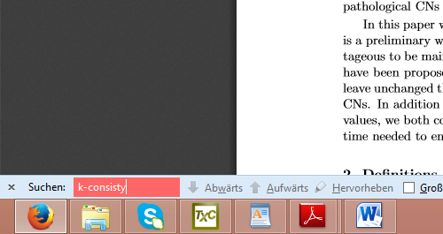

Slide 32
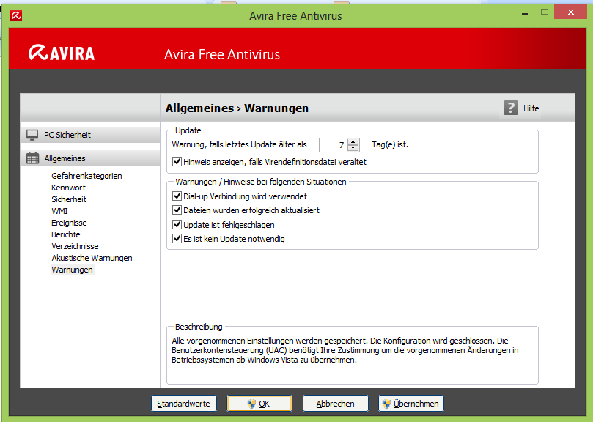

Slide 33
Heuristiken zur Gestaltung von GUIs
H4 „Informationen wiederzuerkennen ist besser als Informationen wiederabzurufen“
Notes:
Grundlage grafischer Uis (Menüs)
Beispiel: Einbrecher wiedererkennen oder aus dem Kopf beschreiben?

Slide 34
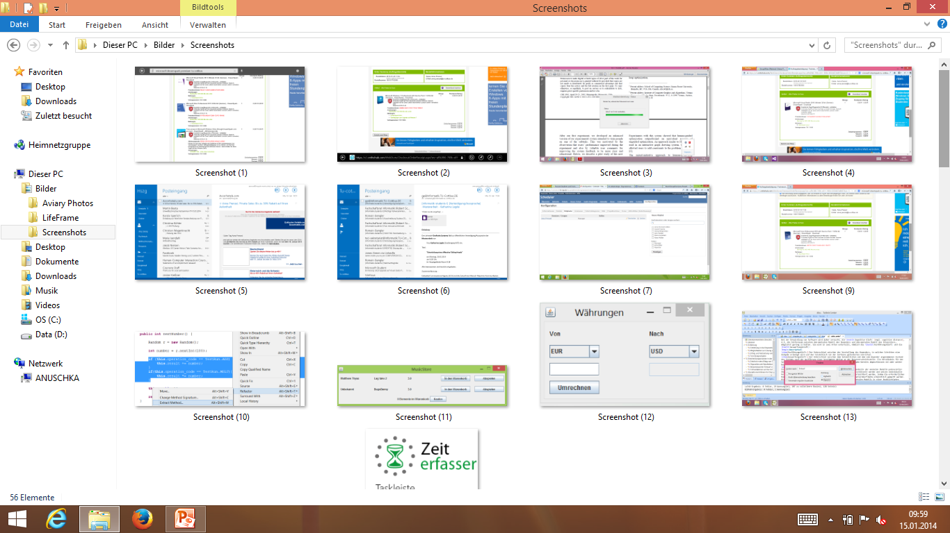

Slide 35
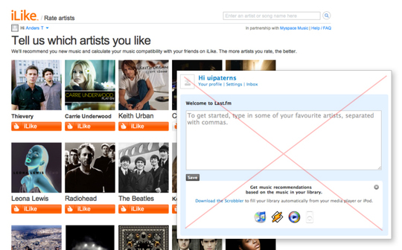

Slide 36
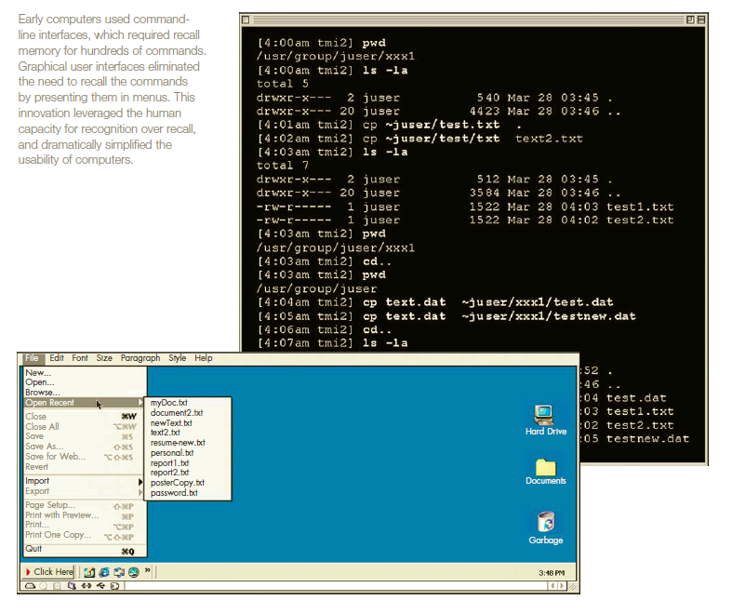

Slide 37
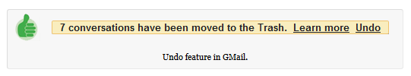
Heuristiken zur Gestaltung von GUIs
H5 „Kontrolle und Freiheit für den Nutzer“

Slide 38
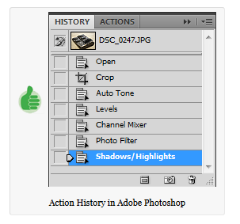
Heuristiken zur Gestaltung von GUIs
H5 „Kontrolle und Freiheit für den Nutzer“

Slide 39
Heuristiken zur Gestaltung von GUIs
H5 „Kontrolle und Freiheit für den Nutzer“
Weitere Beispiele
Powerpoint: Benutzerdefinierte Einstellungen für Folienentwurf (Farben, Schriftarten, Effekte)
Word: Warnung, wenn Seitenrand über druckbaren Bereich hinausgeht → kann aber ignoriert werden.
Facebook: Freundschaftsanfrage kann abgebrochen werden (Anstupsen aber nicht)
Notes:
Optionen, die nicht empfohlen sind, ggf. trotzdem zulassen (Schichtplanung)
Druckaufträge abbrechen
Warenkorb: Anzahl und Größe/Farbe der Artikel bearbeiten

Slide 40
SE 1 - Zusammenfassung
Anforderungs-analyse
Entwurf
Implementierung
Test
Inbetriebnahme

